Slide 1
AWS Step Functions
zero to hero

Slide 2
Agenda
Le service Step Functions
Amazon State Langage
Démo
Exemples

Slide 3
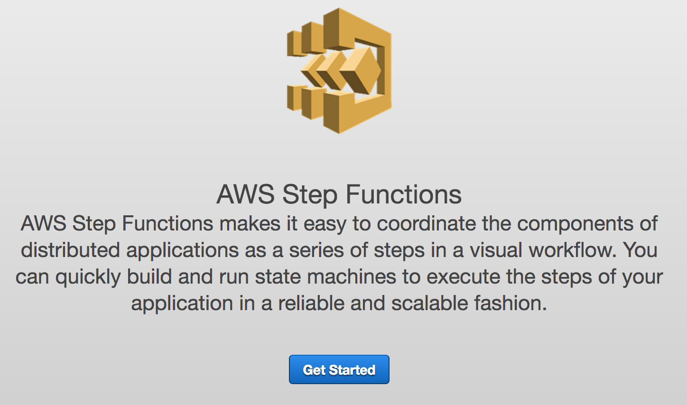
Le service
Notes:
Traitement riche peut se représenter en un Workflow / pileline de lambdas ou plus généralement d’activité
Bien sûr comme on est sur le cloud AWS, le service est scalable, ça veut dire que vous pouvez créer des workflows complexes ou plein de machine a été sans vous soucier de pb de charge.
Et enfin ces workflows sont représentés de manière visuelle dans la console AWS.

Slide 4
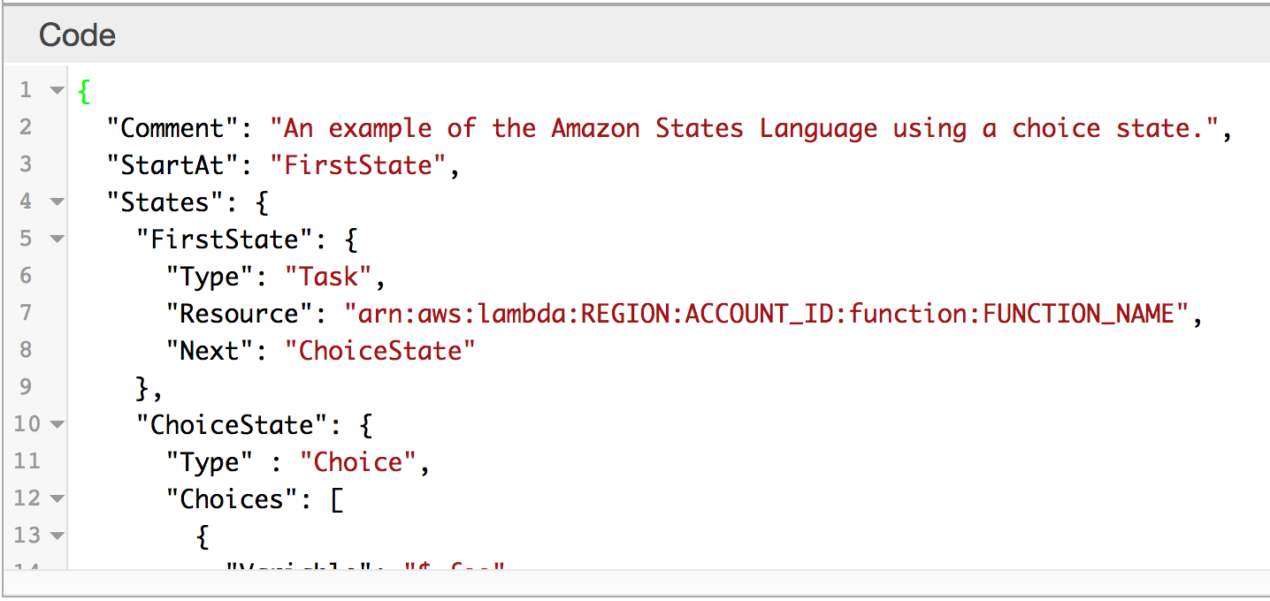
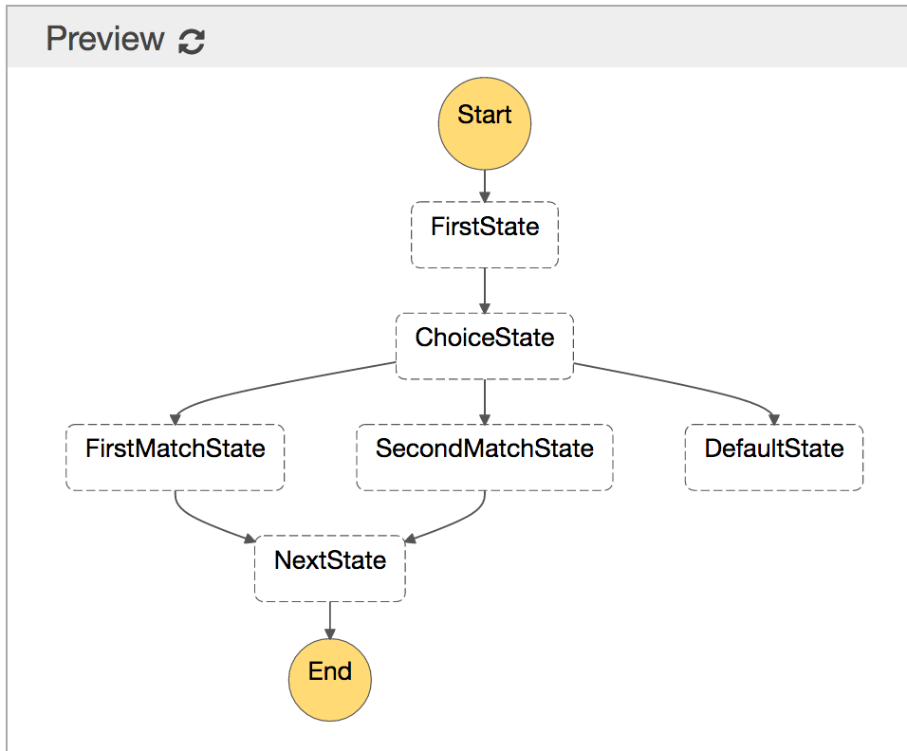
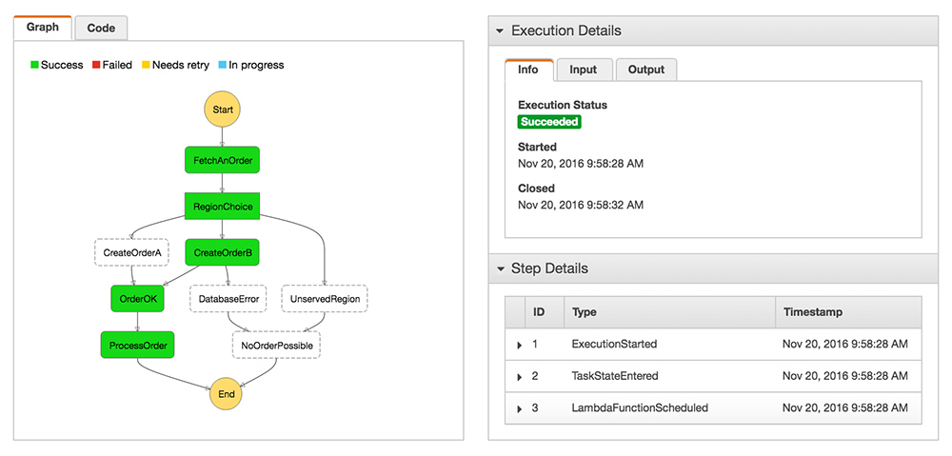
Fonctionnalités clés
Description en JSON
Visualisation dans la console
Monitoring des exécutions
Notes:
Basé sur les concepts de tâches et de state machines
Une State machines est définie avec un langage basé sur du JSON
La console AWS affiche une vue graphique des states machines

Slide 5
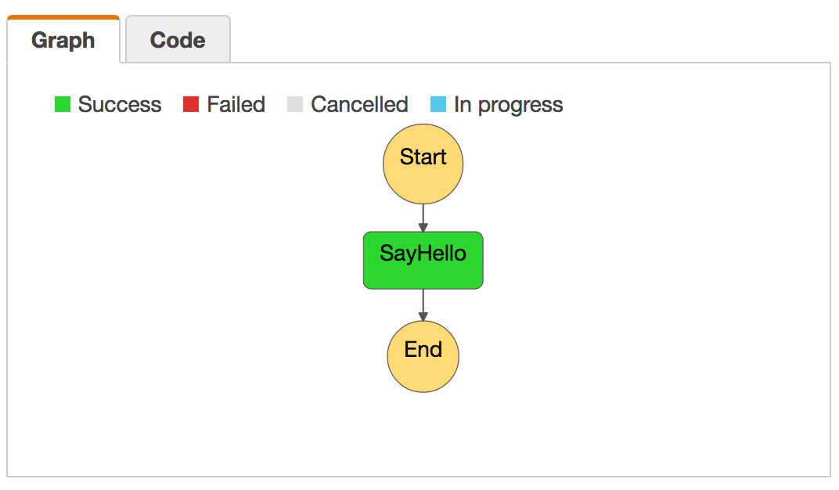
Ma première State Machine
Notes:
1 - Créer une state machine avec la fonction lambda addition
2 – l’invoquer

Slide 6
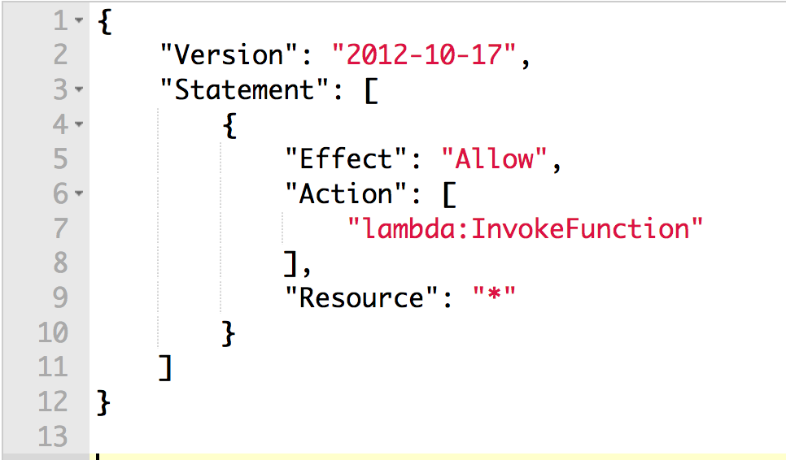
Rôle de service
Le service state machine doit pourvoir invoquer des Lambdas

Slide 7
Quand utiliser Step Functions?
Je veux séquencer un traitement en plusieurs fonctions
Je veux lancer des fonctions en parallèle
Je veux retry des fonctions
Je veux try/catch/finally
J’ai du code qui peut durer des heures
Je veux sélectionner la fonction à exécuter en fonction des données

Slide 8
Une ou même un million :)

Slide 9







Cycle de vie d’une State Machine
Service Step Functions
Exécution
SDK.startExecution(arn, input, name)
Template CloudFormation
Service CloudFormation
Définition State Machine
Livraison
Notes:
Schéma
Json
Création state machine via api
Start exécution
Historique

Slide 10
Amazon States Language
Les outils pour construire sa Step Functions

Slide 11
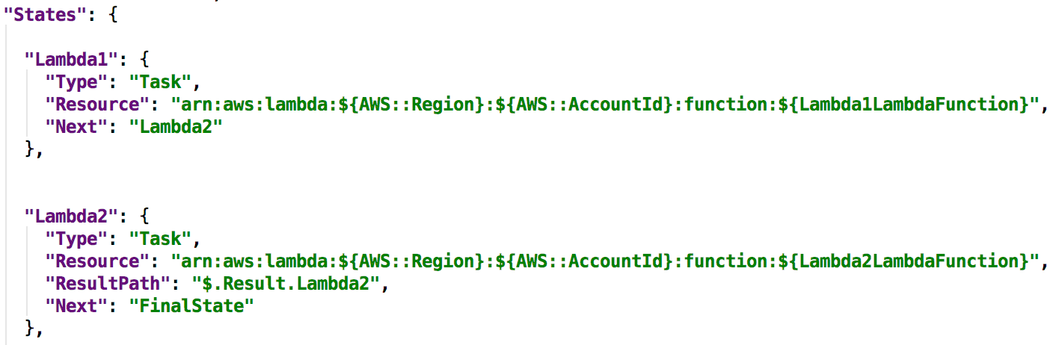
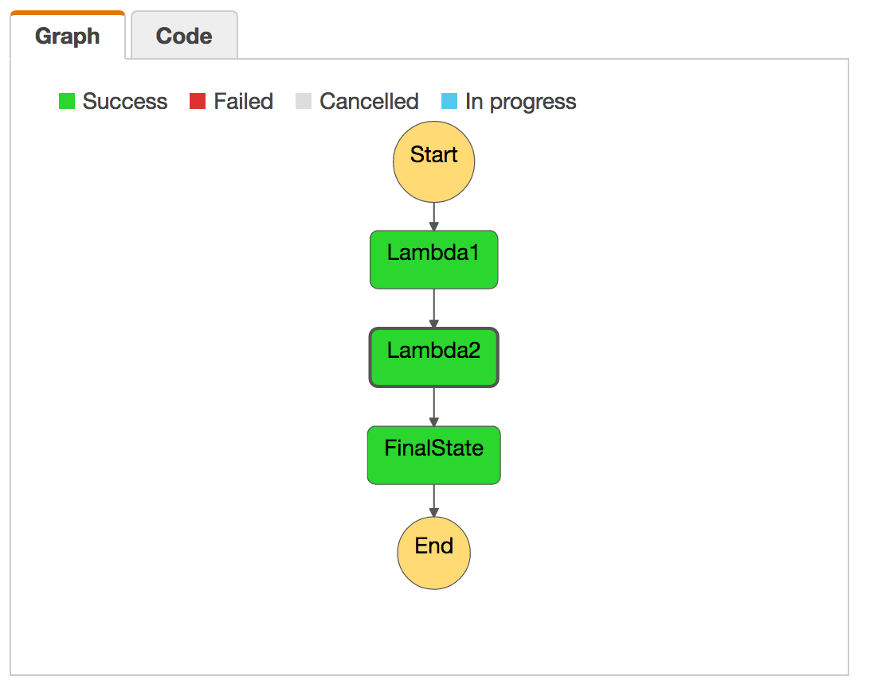
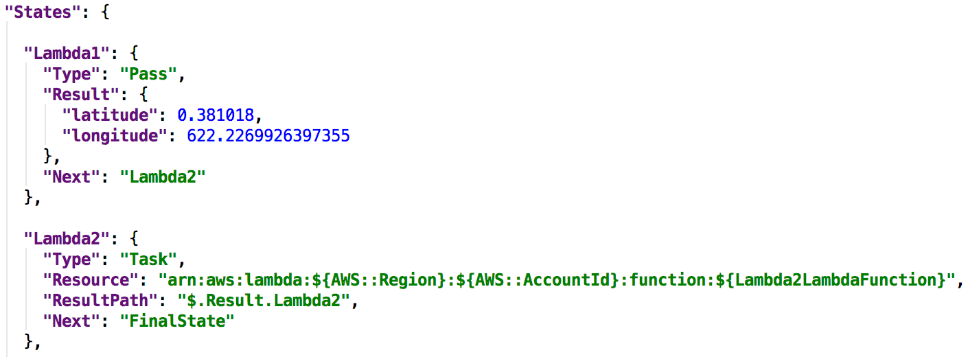
Amazon States Language : Pass
Utile en phrase de construction et de debug
Indispo / bugguée
Simulation comportement Lambda1

Slide 12
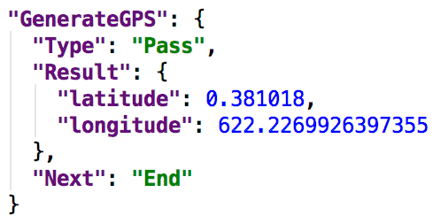

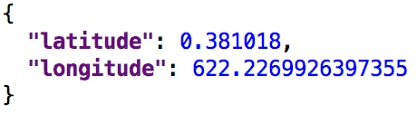
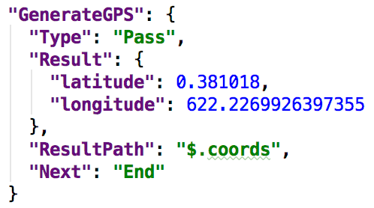
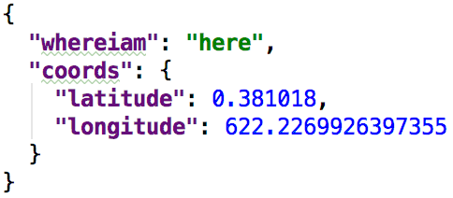
Amazon States Language : ResultPath
Input
Définition
Output

Slide 13
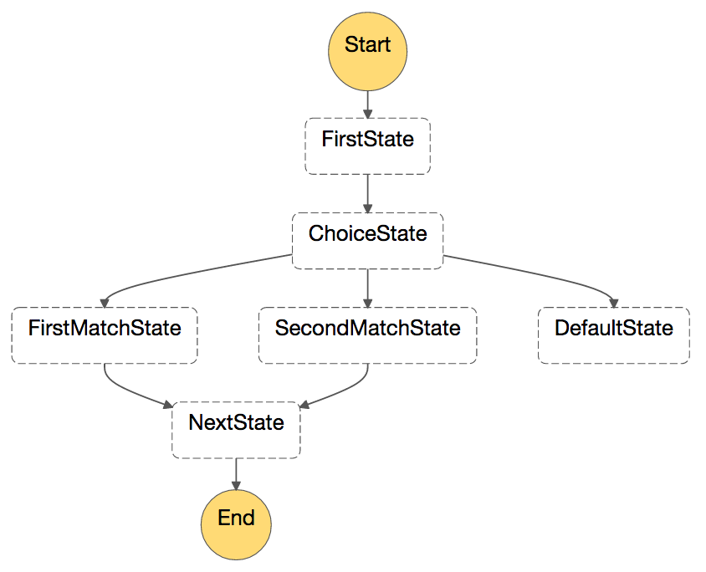
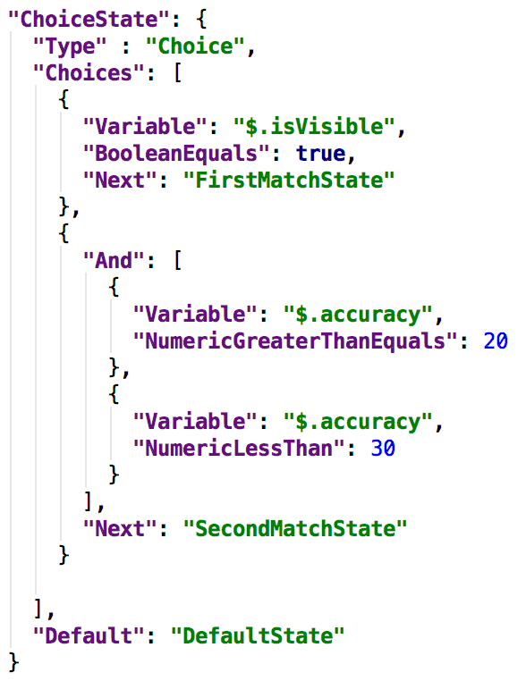
Amazon States Language : Choice
Condition BOOLEAN
Condition AND

Slide 14
Choice : opérateurs de comparaison
StringEquals
StringLessThan
StringGreaterThan
StringLessThanEquals
StringGreaterThanEquals
NumericEquals
NumericLessThan
NumericGreaterThan
NumericLessThanEquals
NumericGreaterThanEquals
BooleanEquals
TimestampEquals
TimestampLessThan
TimestampGreaterThan
TimestampLessThanEquals
TimestampGreaterThanEquals
And / Or / Not

Slide 15
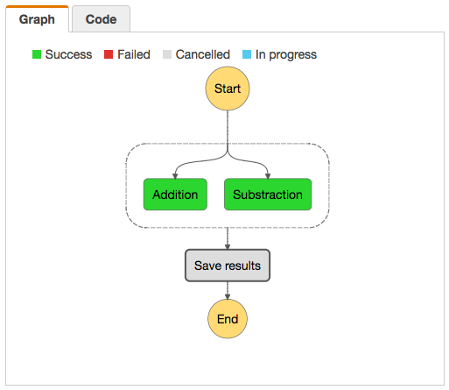
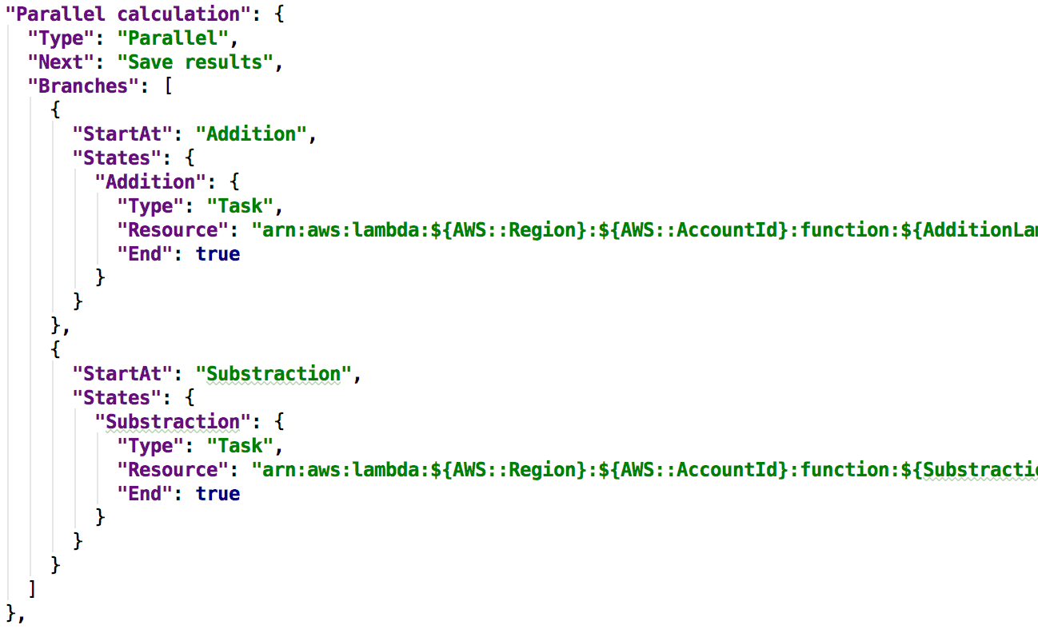
Amazon States Language : Parrallel

Slide 16
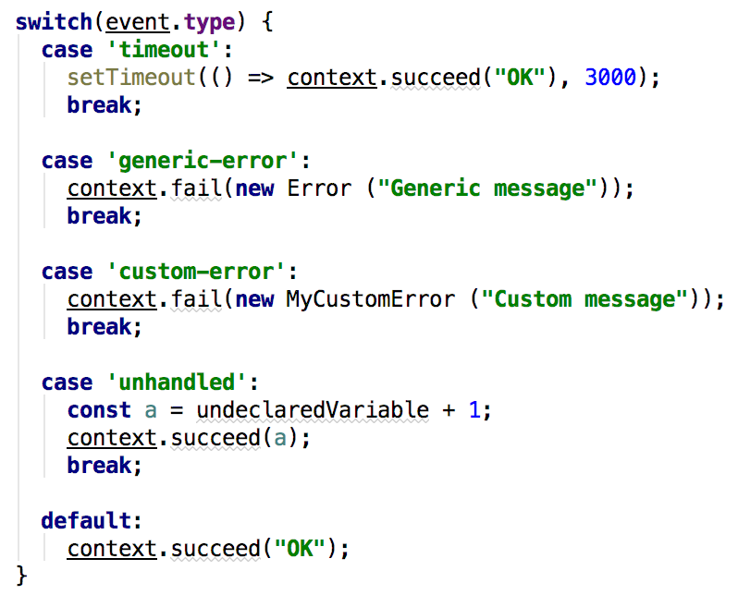
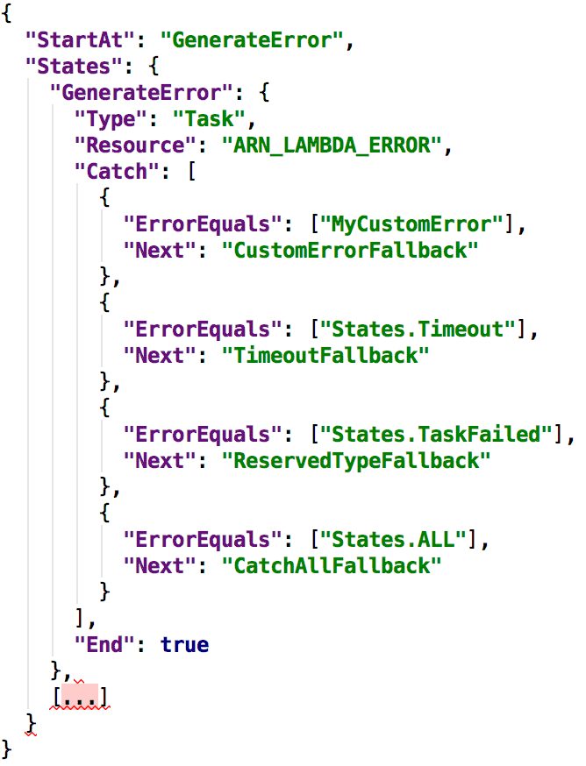
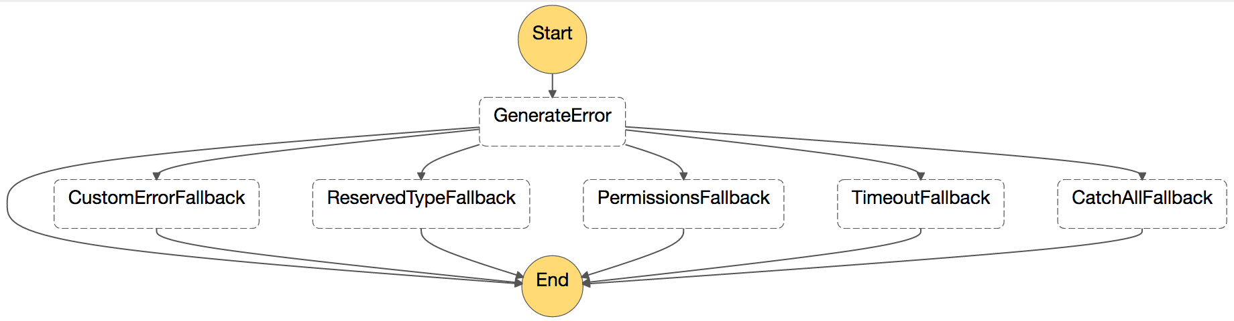
Amazon States Language : Catch
LAMBDA
STEP FUNCTIONS
Notes:
States.ALL : A wild-card that matches any Error Name.
States.Timeout : A Task state either ran longer than the “TimeoutSeconds” value, or failed to send a heartbeat for a time longer than the “HeartbeatSeconds” value.
Si pas de “TimeoutSeconds” et que la lambda part en timeout (le sien) ne catche pas mais va dans TaskFailed
States.TaskFailed A Task state failed during the execution.
States.Permissions : A Task state failed because it had insufficient privileges to execute the specified code
Pas d’ordre de priorité dans la définition des catchs

Slide 17
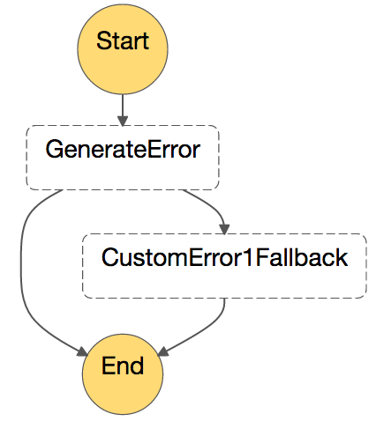
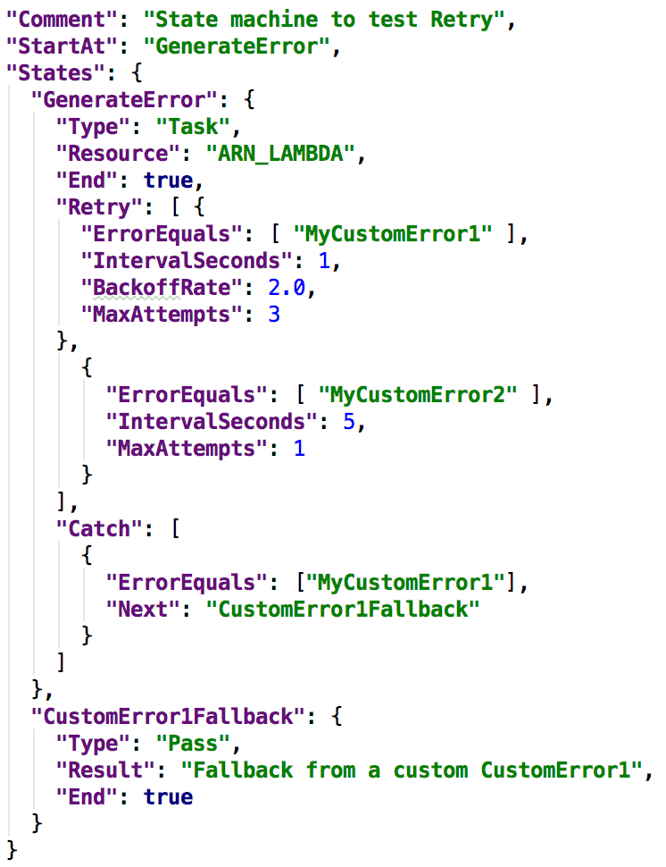
Amazon States Language : Retry
STEP FUNCTIONS
CODE
Si MyCustomError1
-> 3 retries
Si MyCustomError2
-> attente 5sec
-> 1 retry
BackoffRate
exec
1sec
exec
2sec
exec
4sec
exec

Slide 18
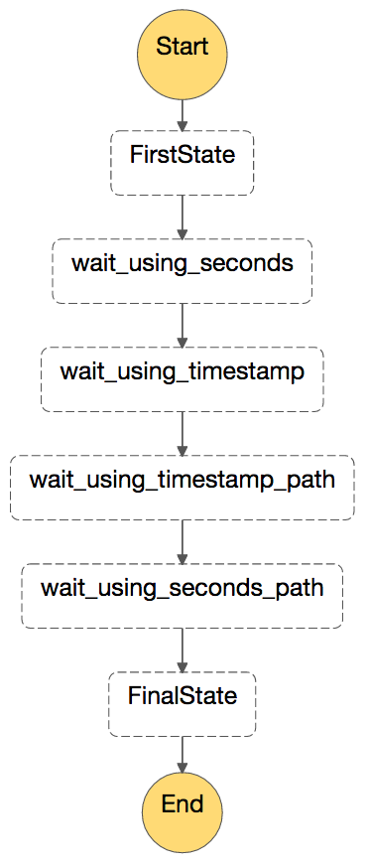
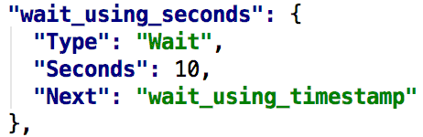
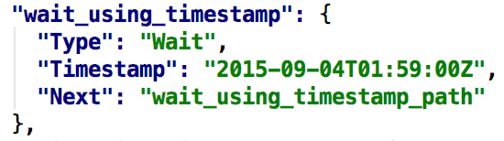
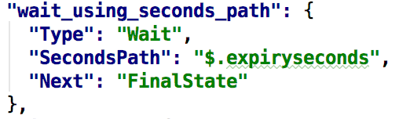
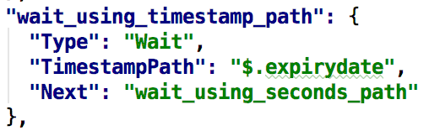
Amazon States Language : Wait
Notes:
Timestamp : An absolute time. Conform to the RFC3339 profile of ISO 8601
“T” majuscule obligatoire pour séparer la date et les heures
“Z” majuscule obligatoire si pas d’offset de timezone

Slide 19
Task
Lambda
Activité
Pas d’infra à gérer
Focus sur le code métier
Composer avec les limitations du services
5 minutes d’exécution
Pas de système de fichier (512 mo dans /tmp)
N’importe quel code dans n’importe quel langage
Dans le cloud ou on premise
Même une activité humaine
Polling de l’API StepFunctions
Notes:
An Activity, which can consist of any code in any language. Activities can be hosted on EC2, ECS, mobile devices—basically anywhere. Activities must poll AWS Step Functions using the GetActivityTask and SendTask* API calls. (Ultimately, an activity can even be a human task—a task that waits for a human to perform some action and then continues.)

Slide 20
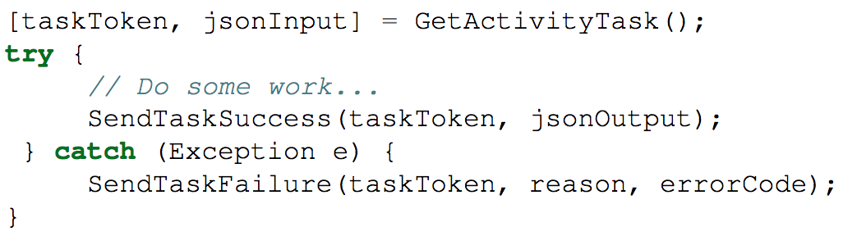
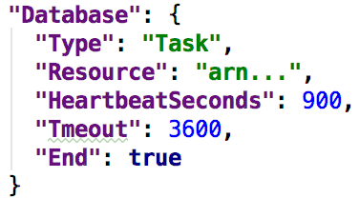

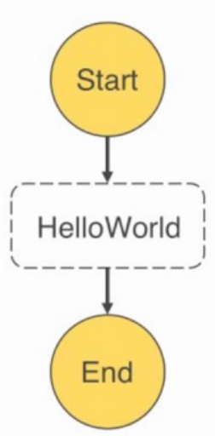

Activité
Algorithme
Polling
Traitement métier
Traitement OK : informe le service AWS
Traitement KO : informe le service AWS
Longliving task : Heartbeat pour indiquer que la tâche est en cours d’exécution.
Service Step Functions
Custom activity
sdk.getActivityTask
EC2
sdk.sendTaskHeartbeat
sdk.sendTaskSuccess
Notes:
sendTaskHeartbeat : Send hearbeat : HeartbeatRAZ de l’horlogue « Hearbeat ». Le seuil est spécifié dans la définition de la state machine
sdk.getActivityTask : long polling http de 60sec. Vérifier les timeout http

Slide 21
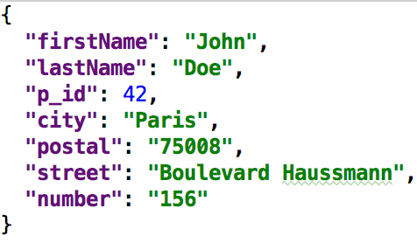
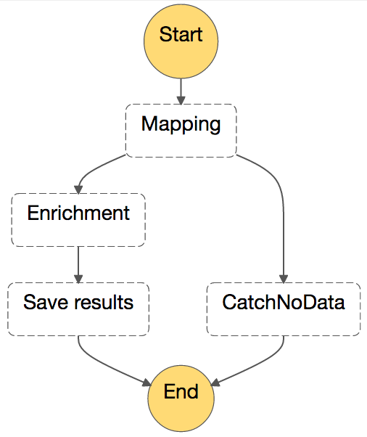
DEMO : Activité, Lambda, Catch
Lambda : Converti le client au format spécifique
Activité : algorithme secret d’enrichissement du client
Lambda : enregistrement dans DynamoDB
Pass : Aucune donnée

Slide 22
Exemple de Step Functions

Slide 23





Chaine de traitement
ETAPE 1
ETAPE 2
ETAPE 3
Lambda collector
SQS
Poll SQS
Enregistrement
RDS
Poll SQS
Indexation
Tâche à réaliser avant le lancement
Arrêt des lambda
Arrêt des scheduled rules
Purger les files SQS
Purge la base de données
Créer un index Elasticsearch
Créer un alias Elasticsearch
…
Appel SDK asynchrone lambda.invoke
Appel SDK synchrone lambda.invoke
Appel SDK sqs.receiveMessage
Appel SQSL
Appel HTTP

Slide 24
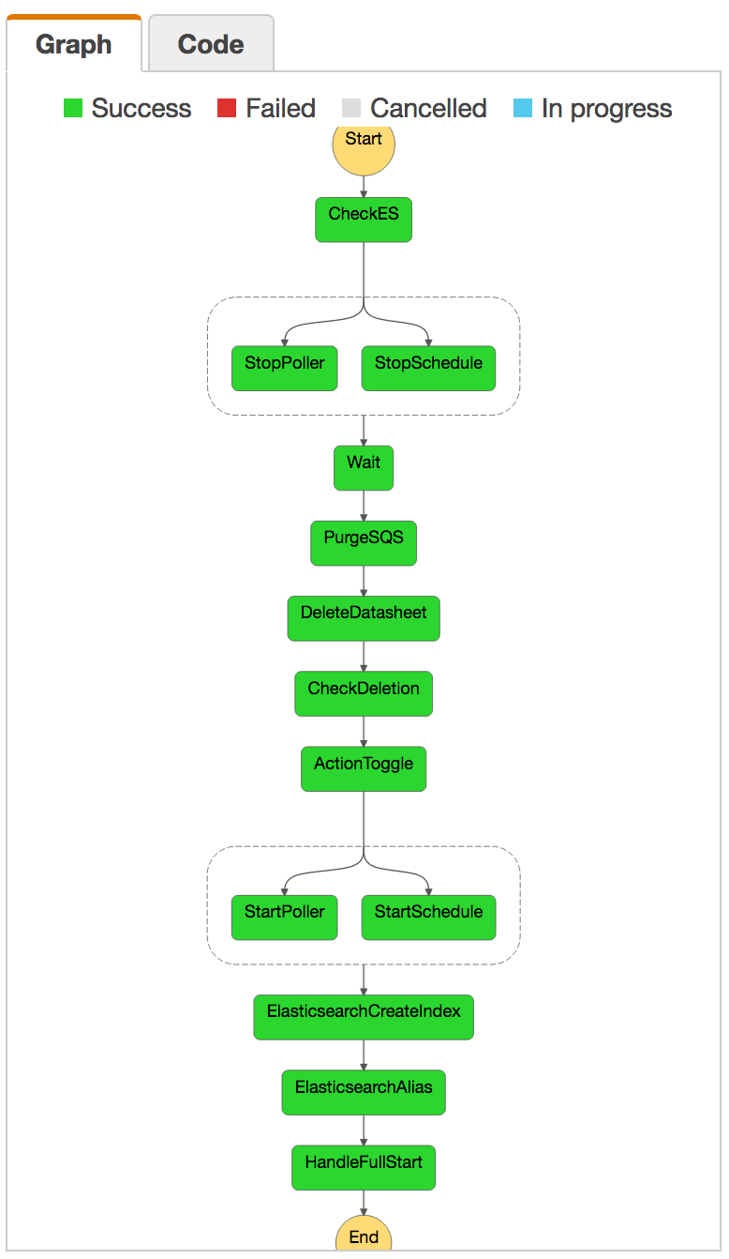
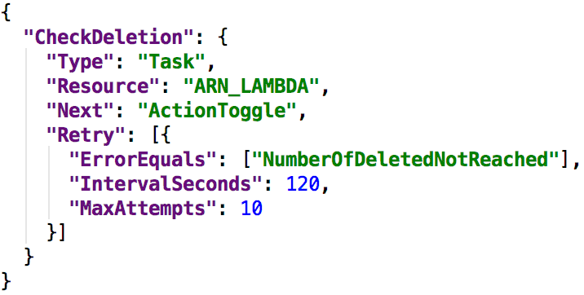
Exemple Step Functions
1
Parrallel : Timeout lambda + arrêt scheduled rules (cron)
2
Attente 5min fin exécution lambda
1
2
3
Purge des files SQS
3
4
4
Suppression dans la base de
données : UPDATE FROM
5
5
Vérification de la suppression
SELECT COUNT(*)
6
6
Parrallel : Timeout lambda + scheduled rules (cron)
7
7
Création index Elasticsearch + alias

Slide 25



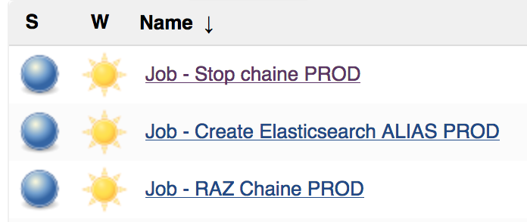
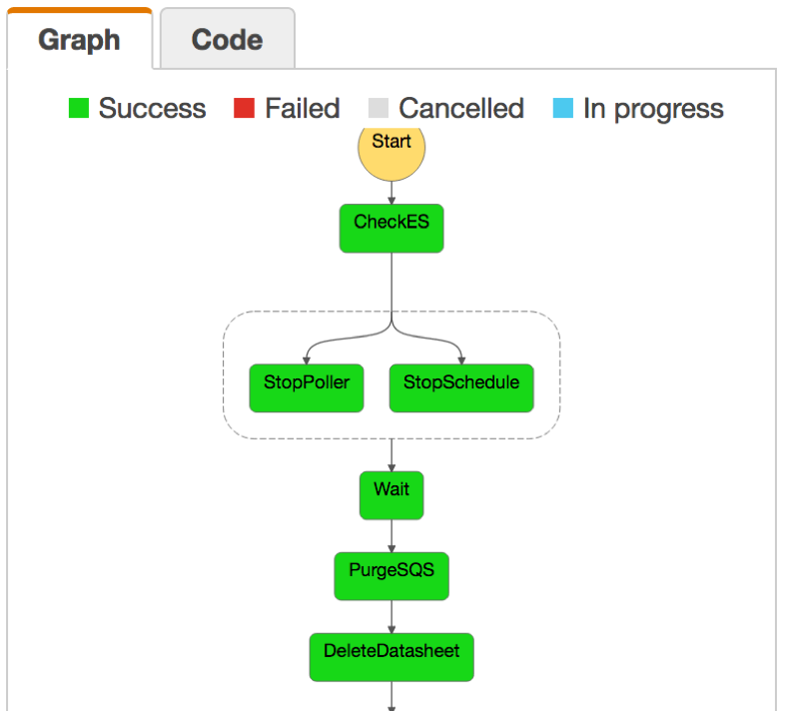

Réutilisation des lambdas
Step Functions
Lambda
StopPoller
PurgeSQS
aws lambda invoke --function StopPoller --payload ‘{…}’result.txt
CreateAlias

Slide 26
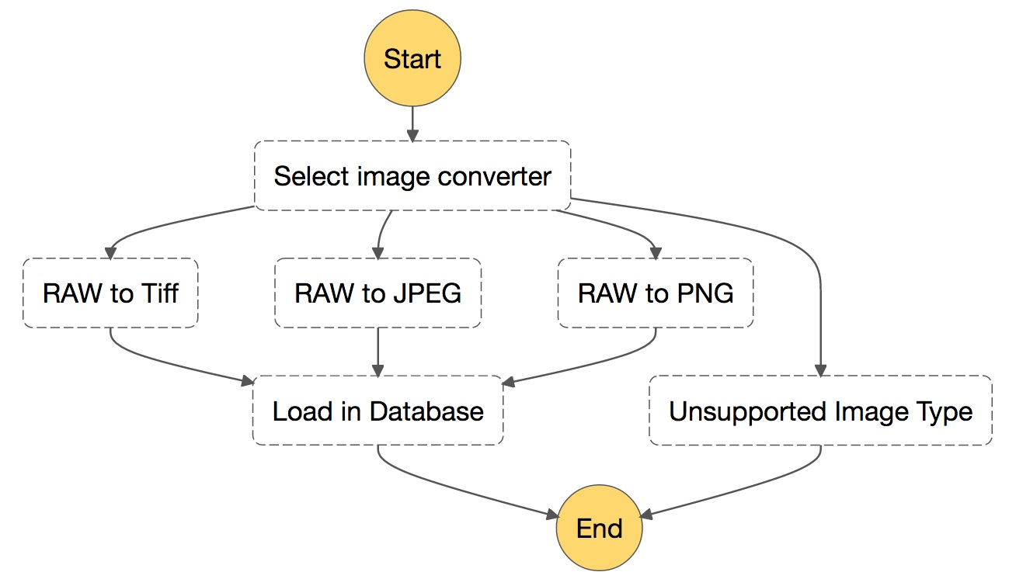
Pricing
4 chemins possibles de 4 changements d’états
4 000 changements d'état gratuits par mois
2,50 USD pour chaque 100 000 changements d'état
Frais supplémentaires (AWS lambda, AWS EC2, transfert données)
200 000 conversions * 4 changements d’états = 800 000 transitions
800 000 transitions * 0,000025$ = 20$
Notes:
200 000 conversions * 4 changements d’états = 800 000 transitions
800 000 * 0,000025 = 20$

Slide 27
Limitations
Modèle PUSH impossible (S3 ne peut pas lancer une activité)
Nécessite de passer par une lambda intermédiaire
Impossible de rappeler une lambda pour bypasser le timeout de 5min
Impossible de modifier une state machine
Documentation « fausses » (State.permissions par exemple)

Slide 28


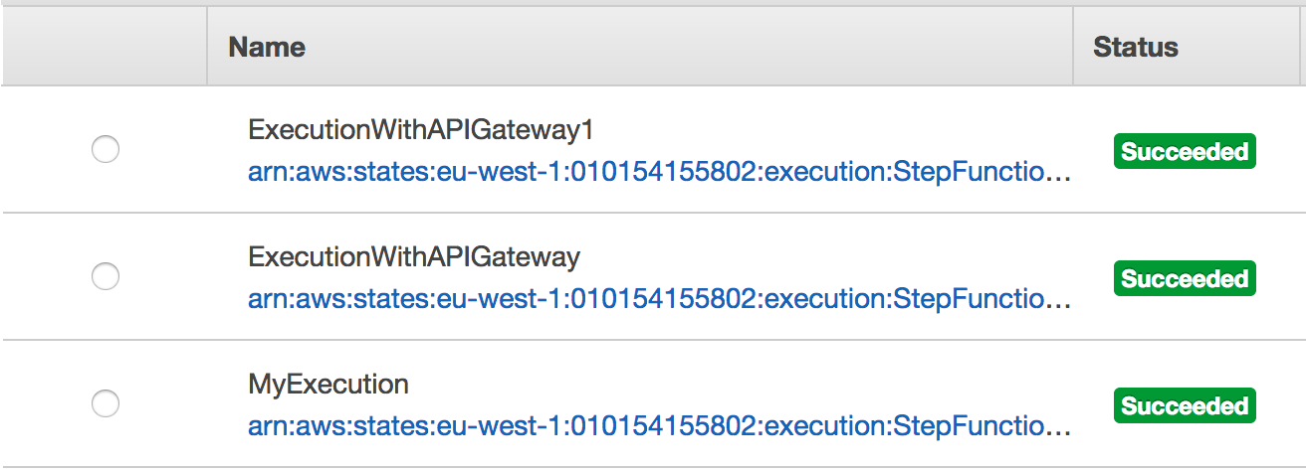

API Gateway
Il est possible d’appeler une une Step Functions en HTTP à travers l’API Gateway
Différence avec Lambda
Lambda : Appel synchrone et résultat dans le corps de la réponse (Integration Type = Lambda)
Step Functions : Appel asynchrone et pas de résultat (Integration Type = AWS Service)
curl
{ "input": "{}", "name": "ExecutionWithAPIGateway", "stateMachineArn": "arn:aws:states:XXX" }
Amazon API Gateway
Step Functions

Slide 29

Couplage fort
ETAPE 1
ETAPE 2
ETAPE 3
Lambda collector
Mapping
Reconciliation
DynamoDB
Avantages
Simple
Prix
Inconvénients
Couplage fort entre toutes les lambdas
Payload requêtes asynchrones (128Ko)
Appel SDK asynchrone lambda.invoke
Appel SDK dynamo
Notes:
Cas ou la lambda retourne une erreur pour pb de mémoire.
- Configurer DLQ sur la lambda
A l’époque pas sélectionner ce modèle car par encore les DLQ sur les lambda et donc perte des erreurs

Slide 30
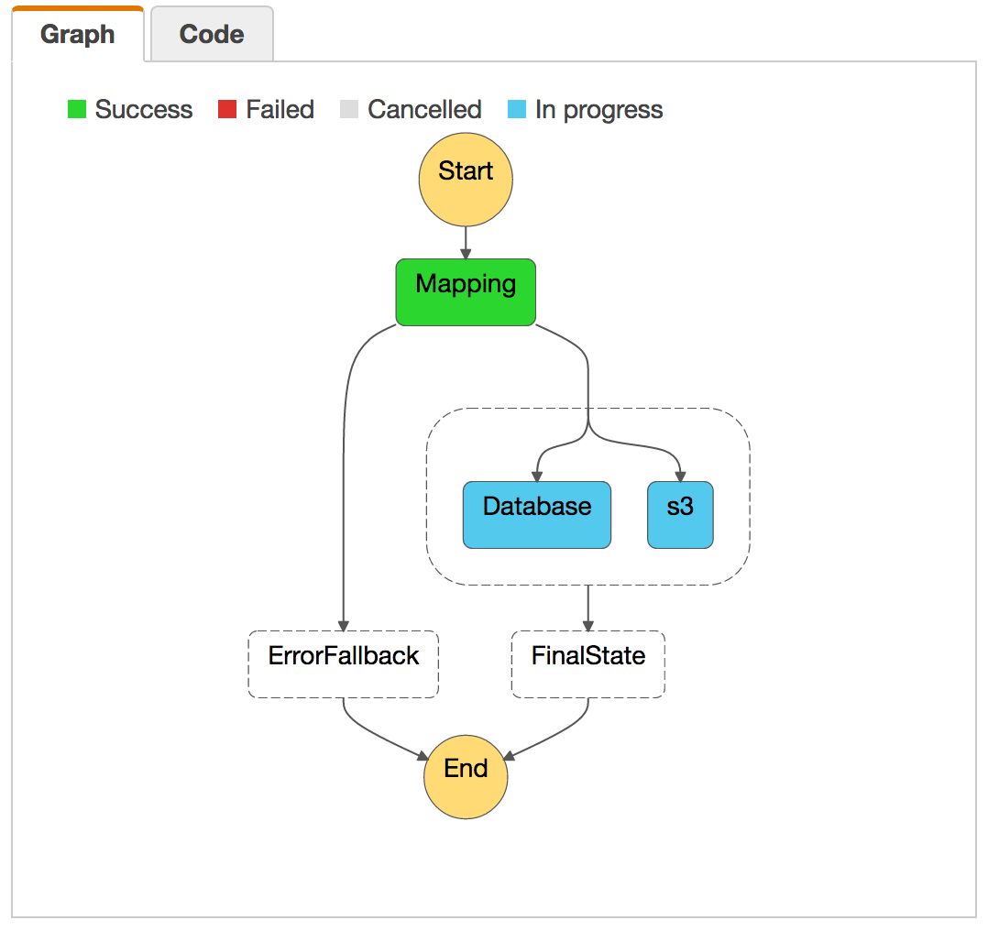

Step functions
ETAPE 1
ETAPE 2
Lambda collector
SQS
Poll SQS
Step functions
Avantages
Indépendance de chaque étape
Supervision dans la console AWS
Inconvénients
Outillage à développer (purge SQS, start/stop étape)
Prix
Fonctionnalité (pas de re-invoke
Notes:
AWS_DEFAULT_PROFILE=xebia-dev aws stepfunctions create-state-machine --name test --definition --role-arn arn:aws:iam::010154155802:role/service-role/StatesExecutionRole-eu-west-1

